Slide 1
Fast Track – Ortopedico Pronto Soccorso SIRAI
Sovraffollamento presso i Servizi di Pronto Soccorso
Carenza del numero di medici di base e crescente richiesta di assistenza presso il PS
Carenza di personale sanitario, in particolare in certi momenti della giornata

Slide 2
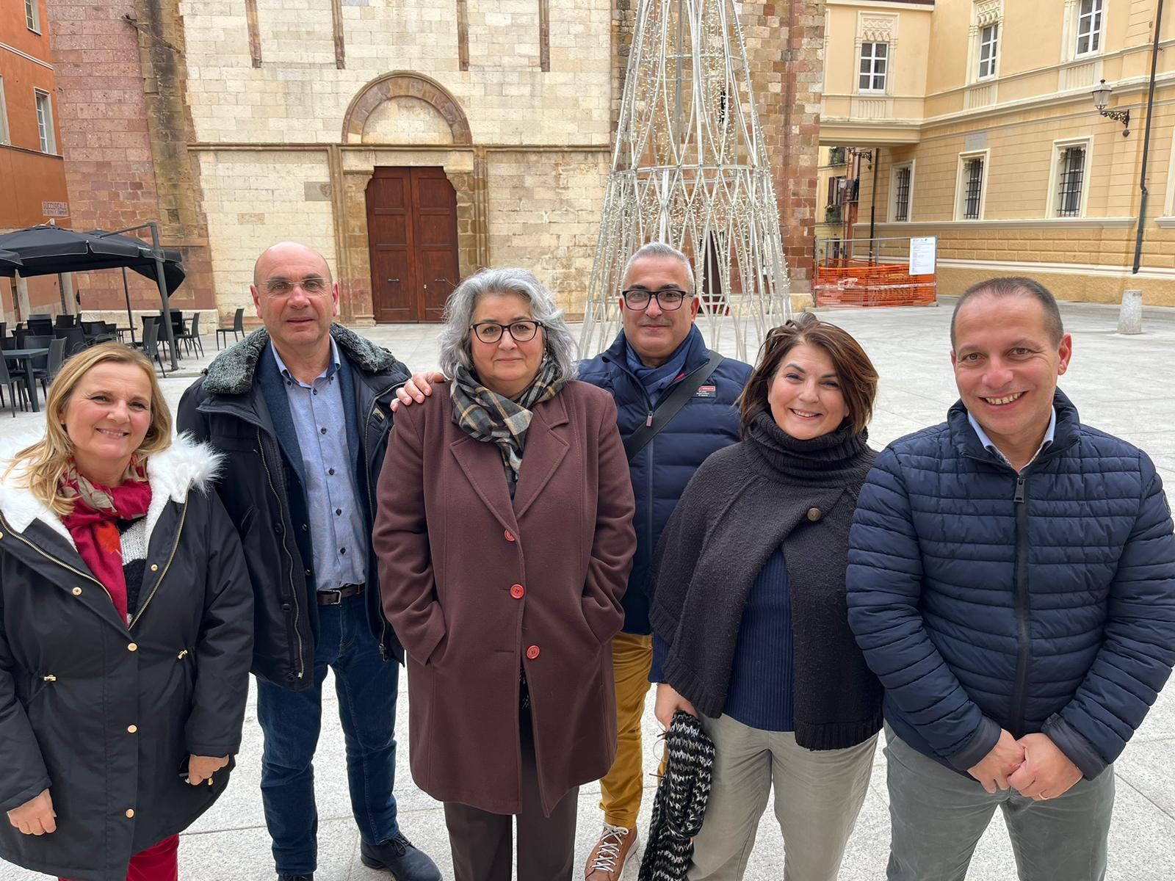
Caterina Locci – Distretto di Carbonia
Alessandro Campus – SPRESAL
Gabriella Gemma Melis – SISP Carbonia
Maurizio Pinna – Centro trasfusionale
Angela Puggioni – Dialisi
Andrea Porcu – Pronto Soccorso

Slide 3
Contesto in Esame
RISORSE TECNICO-STRUTTURALI
P.O. monoblocco:
sviluppo orizzontale diagnostiche
sviluppo verticale degenze
Ambienti: piccola sala d’attesa, frequente utilizzo corridoi per pazienti su barelle
Attrezzature: una sola ambulanza, carenza barelle e sedie su ruote
RISORSE UMANE
Medici di Emergenza strutturati: 6
Medici a gettone: 1 a turno diurno
Coordinatore Infermieristico: 1
Infermieri: 24 unità
OSS: 14 unità

Slide 4
N° accessi dal 01.06.2022 al 31.05.2023 | ROSSI | GIALLI | VERDI | BIANCHI | TOTALI
 | 139 | 1941 | 2898 | 81 | 5059

Slide 5
Non risponde a chiamata | 665
Non rientra da consulenza | 57
Si allontana prima della conclusione | 190
Ricoverati | 611
Ricoverati dopo consulenza | 189
Trasferiti ad altra struttura | 230
Passato in cura allo specialista | 492
A domicilio | 2012
Rifiutano il ricovero | 60
Ricoverati in OBI | 485
Varie | 66

Slide 6
Contesto Normativo
Costituzione del Triage infermieristico sino ad oggi conosciuto, nasce con il Decreto del Presidente della Repubblica del 27 marzo 1992 "Atto di indirizzo e coordinamento alle Regioni per la determinazione dei livelli di assistenza sanitaria di emergenza"
Delibera G.R. Regione Autonoma della Sardegna n. 10/23 del
16 Marzo 2023 la quale mette in evidenza la necessità di identificare procedure e percorsi differenziati finalizzati a ridurre sia i tempi di attesa che di processo per i codici a minore priorità. Infatti al punto 6.1 della stessa indica quale percorso adeguato quello di Fast Track

Slide 7
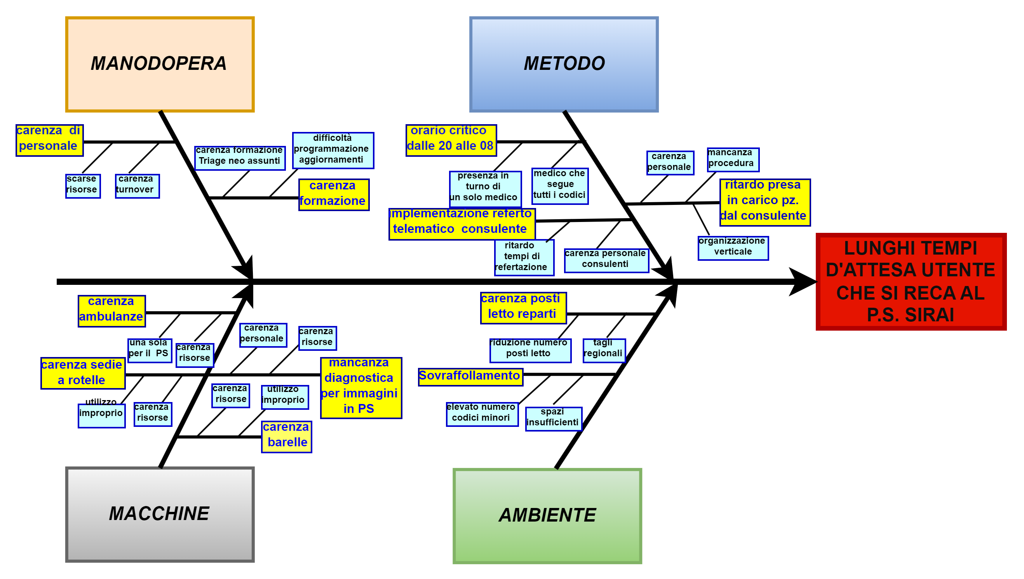
Diagramma di Ishikawa

Slide 8
Analisi Criticità
1)carenza di risorse umane
2) verificarsi di ritardi della presa in carico degli utenti dal consulente
3) carenza di formazione al triage dei neo assunti e l’aggiornamento costante per tutto il personale.
4) mancata istituzione di un percorso di fast track per i codici minori ad alti tempi di attesa
5) carenza di attrezzature di lavoro (ambulanze per trasferimenti, sedie a rotelle, barelle, ecc.).
6) mancanza di strumenti diagnostici
7) mancanza di implementazione di un referto telematico per i pazienti che non rientrano da consulenza.
8) organizzazione verticale della gestione del paziente

Slide 9
Progetto
Il progetto pilota, da proporre, concerne l’istituzione di un percorso Fast track ortopedico presso il PS Sirai di Carbonia, riferito ai piccoli traumi ricadenti nei codici a minore priorità, connotati da lunghi tempi d’attesa
Criteri di esclusione:
• Trauma determinato da causa internistica
• Concomitante trauma cranico, anche se non commotivo
• Concomitante sindrome neurologica acuta
• Condizione di politraumatizzato
• Pazienti vincolati alla “tavola spinale”
• Frattura esposta
• Sospetta frattura del bacino
• ferite o lesioni cutanee
• Foglio INAIL
Criteri di inclusione
Trauma isolato
Contusione o distorsione
Estremità distali: dalla caviglia alle falangi (esclusa gamba e ginocchio)
dal polso alle falangi (escluso avambraccio e gomito)

Slide 10
Obiettivi
Gli obiettivi specifici del Progetto si possono riassumere nei seguenti:
Presa in carico del paziente
Implementazione di un sistema di comunicazione informatico
Riduzione degli allontanamenti spontanei
Miglioramento del Clima organizzativo
Miglioramento della qualità percepita

Slide 11
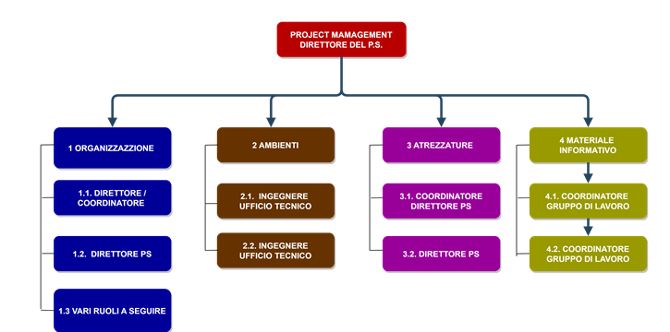
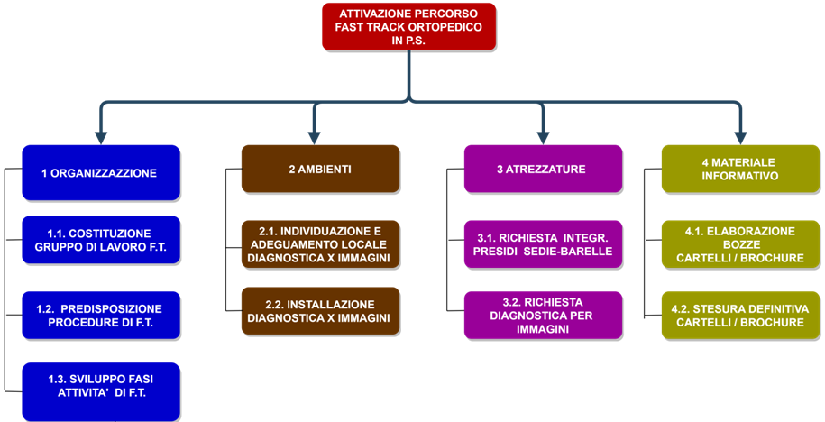
WBS OBS

Slide 12
Matrice Attività/ Responsabilità WBS-OBS
RUOLI ATTIVITA’ | Dir. PS | Coord. | Infer. Triag. | OSS | Tec. radiol. | Radiol. | Spec. Ortop. | Ing. uff. tec.
Fase 1 ORGANIZZAZIONE
1.1 costituzione gruppo di lavoro | R | R | I | I
1.2 predisposizione procedure di F.T. | R | C | I | I
Fase 2 AMBIENTI
2.1 Individuazione amb. Diagnost. ximmagini | A |  |  |  |  |  |  | R
2.2 Installazione Diagnostica per immagini | A |  |  |  |  | A |  | R
Fase 3 ATTREZZATURE
3.1 richiesta integrazione sedie e barelle | A | R
3.2 richiesta diagnostica per immagini | R
Fase 4 MATERIALE INFORMATIVO
4.1 elaborazione bozze cartelli e brochure |  | R
4.2 stesura definitiva cartelli e brochure | A | R
RESPONSABILITA’

Slide 13
Cronoprogramma
 | Gennaio 2024 |  |  |  | Febbraio 2024 |  |  |  | Marzo 2024 |  |  |  | Aprile 2024 |  |  |  | Maggio 2024 |  |  |  | Giugno 2024
Fase 1 ORGANIZZAZIONE
1.1 costituzione gruppo di lavoro
1.2 predisposizione procedure di F.T.
Fase 2 AMBIENTI
2.1 Ind. Amb. Diagnostica immagini
2.2 Install. Diagnostica immagini
Fase 3 Attrezzature
3.1 richiesta integr. sedie e barelle
3.2 richiesta D.p.I progettazione gara
Pubb. ed espletamento gara D.p.I.
Ricorsi gara D.p.I.
Fase 4 Materiale informativo
4.1 elaborazione bozze cartelli e brochure
4.2 stesura definitiva cartelli e brochure

Slide 14
Indicatori e Risultati attesi
Migliorare la qualità percepita
Definizione | Attraverso questo indicatore si vuole misurare tramite un questionario, il grado di soddisfazione della qualità percepita dagli utenti che accedono al PS
Numeratore | pazienti soddisfatti
Denominatore | pazienti che compilano il questionario
Formula matematica | N° tot. pazienti che rispondono positivamente al questionario (item su qualità da 6 a 10) X 100 = N° tot. pazienti che hanno risposto
Standard atteso | 60%

Slide 15
Indicatori e Risultati attesi
Presa in carico del paziente (riduzione del dolore)
Definizione | Attraverso questo indicatore si vuole misurare la cura del paziente ortopedico di FT tramite la riduzione del dolore.
Formula matematica | N° pazienti che a 2 ore dal trattamento si riduce il valore NRS di 2 punti X100= % N° totale di pazienti con dolore
Standard atteso | 60%
Implementazione di un sistema di comunicazione informatico
Definizione | Attraverso questo indicatore si vuole misurare l’implementare del sistema informatico di comunicazione tra specialista consulente/PS/fascicolo sanitario personale, dei referti clinici emessi.
Formula matematica | N° pazienti di cui si riceve referto telematico X100= % N° totale di pazienti inviati in consulenza
Standard atteso | 90%

Slide 16
Indicatori e Risultati attesi
Riduzione degli allontanamenti spontanei
Definizione | Attraverso questo indicatore si vuole misurare il numero di allontanamenti spontanei dei pazienti che accedono alle cure del PS
Formula matematica | N° di pazienti rientrati da consulenza X100= % N° totale pazienti inviati in consulenza
Standard atteso | 80%
Migliorare il Clima organizzativo
Definizione | Attraverso questo indicatore si vuole misurare il grado di soddisfazione del personale del PS
Formula matematica | N° giornate perdute per assenza X100= % N° totale giornate lavorabili
Standard atteso | 80%

Slide 17
Il Fast Track ortopedico per traumi minori è un modello di risposta assistenziale che si caratterizza per la sua efficacia nel contenimento delle attese in PS.
Questo studio sui protocolli di Fast-Track all’interno dell’unità Organizzativa del Pronto Soccorso della ASL Sulcis Iglesiente, vuole dimostrare l’efficacia in termini di riduzione del tempo di attesa in PS.
Un Punto di debolezza è l’acquisto di una diagnostica per immagini, ma l’attuazione del progetto, può essere avviata anche senza.
Il punto di forza principale di questo progetto lo possiamo rilevare nella concreta applicazione della Delibera Regionale del 16.3.2023 n. 10/23 della R.A.S.

